Slide 1
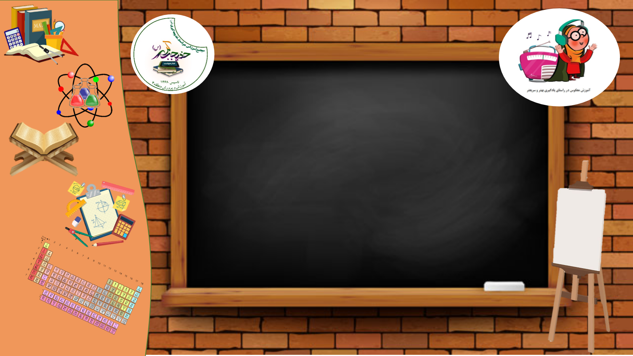
نام درس: دنای ادیب
نام دبیر: غزاله صادق زاده
مبحث: حافظ(غزل8)
مقطع: دبستان و متوسطه1 پایه: چهارم تا هشتم
نام درس: نام دبیر:
مبحث:
پایه:

Slide 2
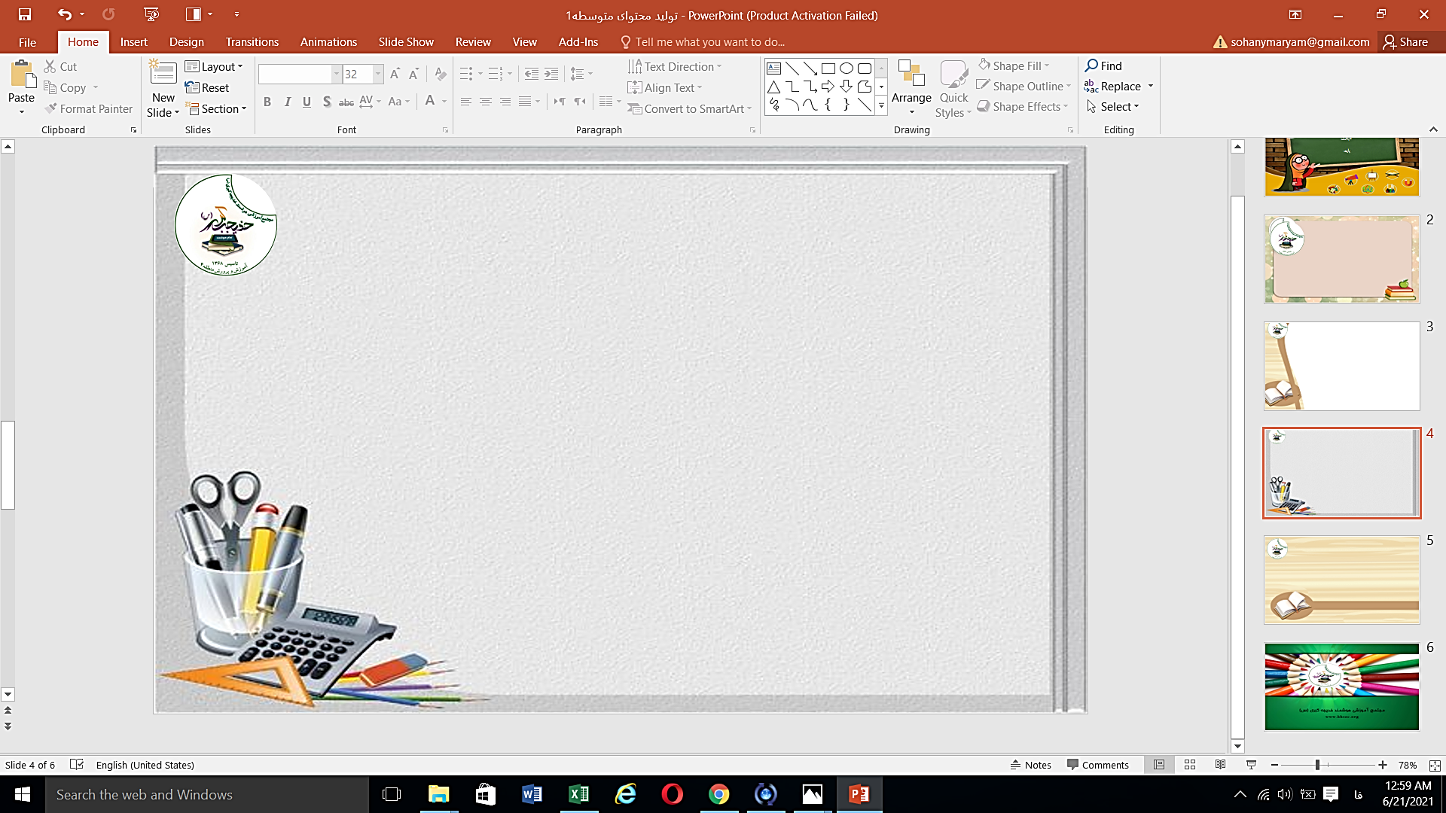
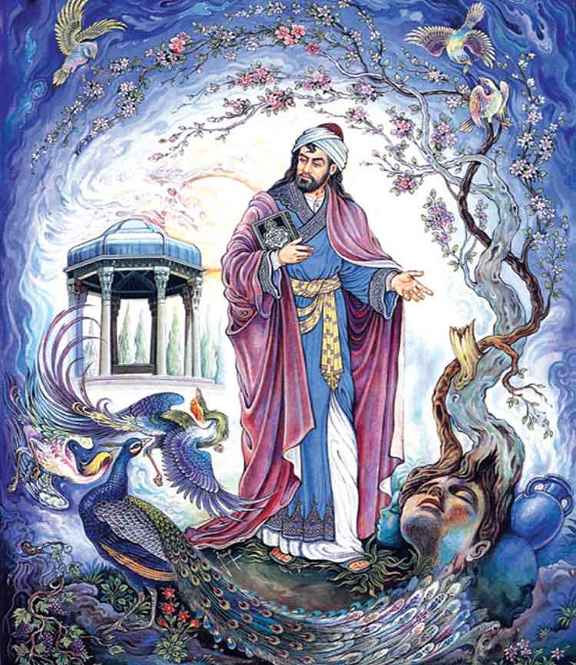
شاه شمشادقدان خسرو شیرین دهنان که به مژگان شکند قلب همه صف شکنان
مست بگذشت و نظر بر من درویش انداخت گفت ای چشم و چراغ همه شیرین سخنان
تا کی از سیم و زرت کیسه تهی خواهد بود؟ بنده ی من شو و برخور ز همه سیم تنان
کمتر از ذره نه‌ای پست مشو مهر بورز تا به خلوتگه خورشید رسی چرخ زنان
بر جهان تکیه مکن ور قدحی می داری شادی زهره جبینان خور و نازک بدنان
پیر پیمانه کش من که روانش خوش باد گفت پرهیز کن از صحبت پیمان شکنان
دامن دوست به دست آر و ز دشمن بگسل مرد یزدان شو و فارغ گذر از اهرمنان
با صبا در چمن لاله سحر می‌گفتم که شهیدان که‌اند این همه خونین کفنان؟
گفت حافظ من و تو محرم این راز نه‌ایم از می لعل حکایت کن و شیرین دهنان

Slide 3


شرح واژگان و دشواری ها
خسرو: پادشاه شمشاد قدان: بلند قامتان مژگان: مژه ها
قلب: به معنای بخش میانی سپاه صف شکنان: سپاهیان سیم و زر: طلا و نقره
برخور: از نعمت استفاده کن سیم تنان: معشوقه هایی با بدن های سفید و زیبارو
نه ای: نیستی قدح: جام بزرگ شراب زهره جبینان: زیبارویان
جبین: پیشانی زهره: ستاره ی درخشان نازک بدنان: زیبارویان
پیمانه کش: شراب نوش بگسل: جدا شو یزدان: خدا
اهرنان: شیاطین
درک مطلب
1-پیر میخانه چه توصیه ای به حافظ کرده است؟
2-منظور از خونین کفنان در بیت هشت چیست؟

Slide 4

https://instagram.com/khadijekobra1368

